Slide 1


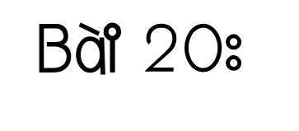

Thứ … ngày … tháng … năm …
Notes:
Thiết kế: Hương Thảo – Zalo 0972115126

Slide 2




Slide 3
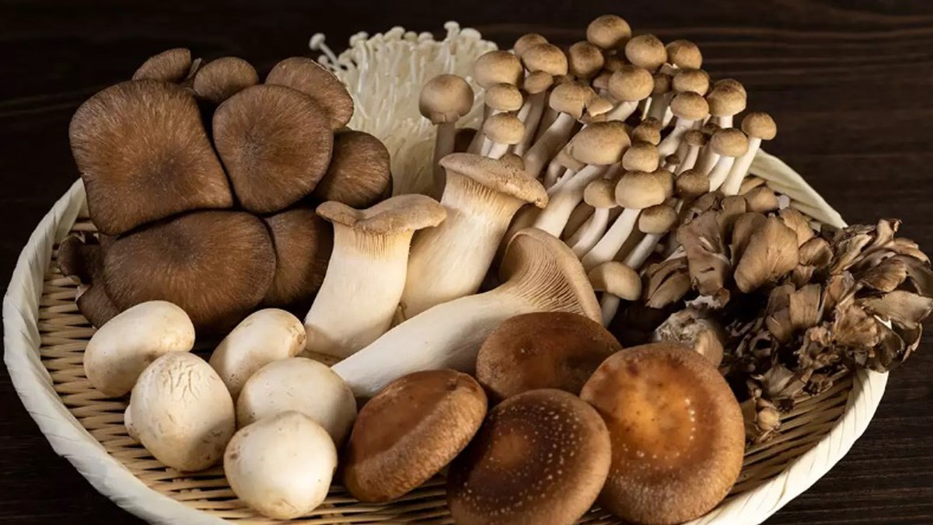
Hãy kể tên các loại nấm mà em biết trong hình?
Nấm rơm, nấm kim châm, nấm đùi gà…
Ngoài các lọai nấm trong hình, em còn biết loại nấm nào khác?

Slide 4

Notes:
Thiết kế: Hương Thảo – Zalo 0972.115.126. Các nick khác đều là giả mạo, ăn cắp chất xám.
Facebook: https://www.facebook.com/huongthaoGADT

Slide 5


Hoạt động 1: Nấm dùng làm thức ăn (nấm ăn)

Slide 6
Nấm ăn là nguồn thực phẩm quan trọng với sức khoẻ con người như thế nào?
Nấm ăn là nguồn thực phẩm có giá trị dinh dưỡng cao.
Nấm ăn cung cấp các loại chất nào cho cơ thể con người?
Nấm ăn cung cấp nhiều loại vi-ta-min, chất xơ, chất đạm,..

Slide 7

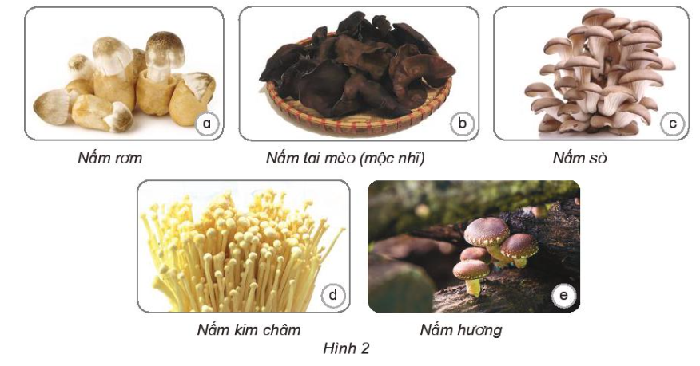
1. Quan sát hình 2, nêu tên và mô tả đặc điểm hình dạng, màu sắc của các nấm ăn.

Slide 8
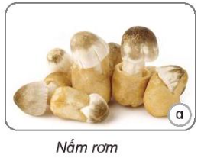
Nấm rơm: Có phần mũ rộng và mỏng màu xám, thân to màu trắng.

Slide 9
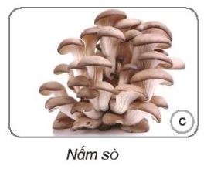
Nấm sò: thường mọc thành chùm, gồm nhiều tai nấm xen kẽ nhau như bậc thang, có màu trắng.

Slide 10
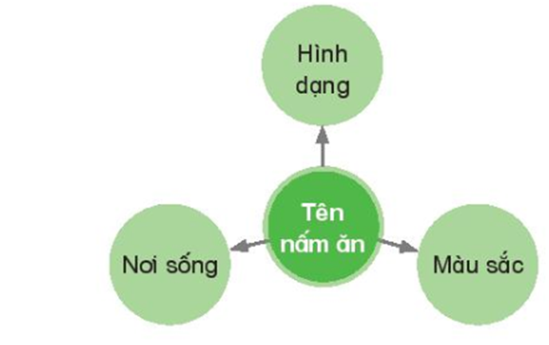
2. Hãy nêu tên một số nấm ăn khác và chia sẻ với bạn theo sơ đồ gợi ý bên.

Slide 11
3. Kể tên một số nấm em đã được ăn
Ví dụ: nấm đùi gà, nấm tai mèo, nấm hương, nấm kim châm, nấm bào ngư, nấm đông trùng hạ thảo…

Slide 12
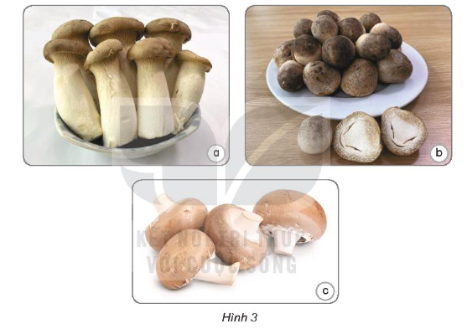
Hãy xác định tên của các loại nấm ăn ở hình 3, dựa vào các cụm từ gợi ý sau: nấm mỡ, nấm đùi gà, nấm rơm.
Nấm đùi gà
Nấm rơm
Nấm mỡ

Slide 13

Notes:
Thiết kế: Hương Thảo – Zalo 0972115126

Slide 14
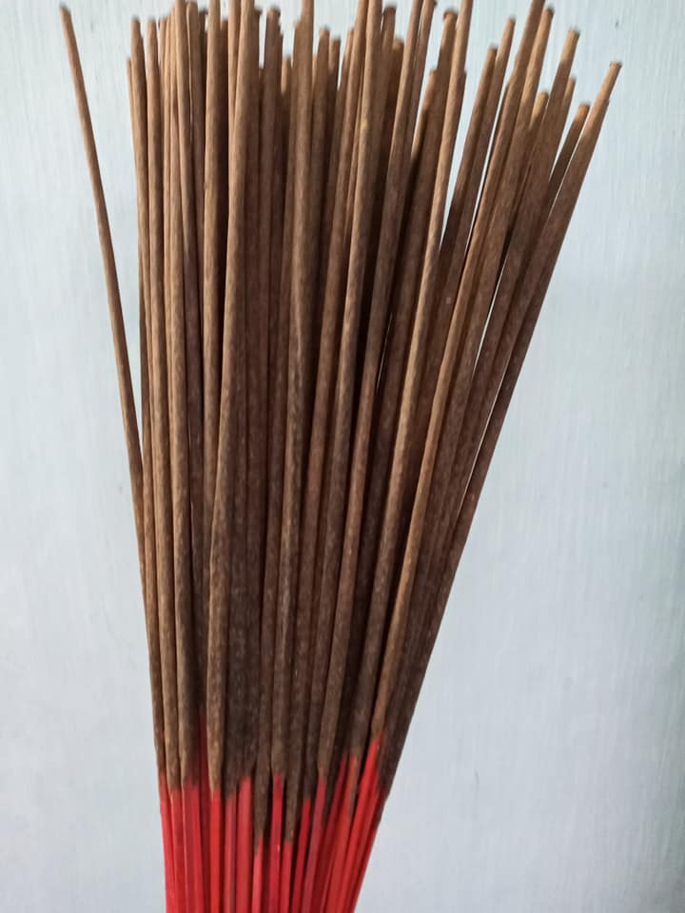

Nấm hương
Quay về
This Photo by Unknown Author is licensed under CC BY-NC

Slide 15
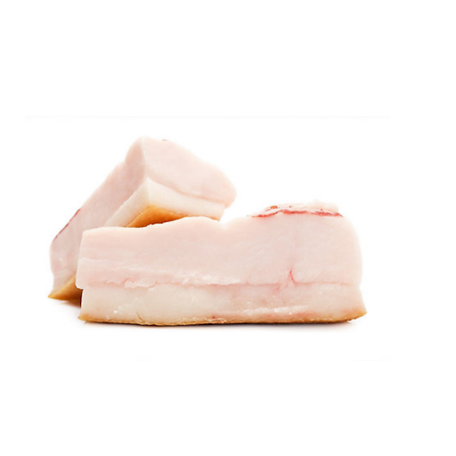
Nấm mỡ
Quay về
This Photo by Unknown Author is licensed under CC BY-NC

Slide 16

Nấm kim châm
Quay về
This Photo by Unknown Author is licensed under CC BY-NC

